Slide 1
图像的目标检测经典论文系列解读
1、深度学习RCNN系列详解
http://blog.csdn.net/column/details/ym-alanyannick.html
http://blog.csdn.net/u011534057/article/details/52733823
2、Fast R-CNN
http://blog.csdn.net/u011534057/article/details/51241831
3、Faster R-CNN逐层讲解
http://blog.csdn.net/Seven_year_Promise/article/details/60954553
4、目标检测排名与论文集
https://handong1587.github.io/deep_learning/2015/10/09/object-detection.html

Slide 2
Paper 1
CVPR2014 RCNN
Rich feature hierarchies for Accurate Object Detection and Segmentation

Slide 3
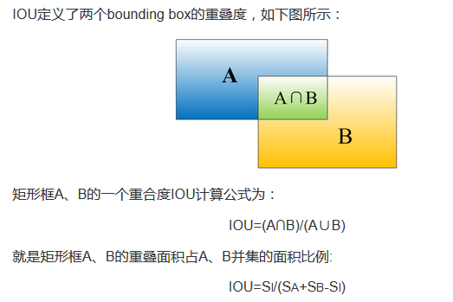
1. IOU

Slide 4
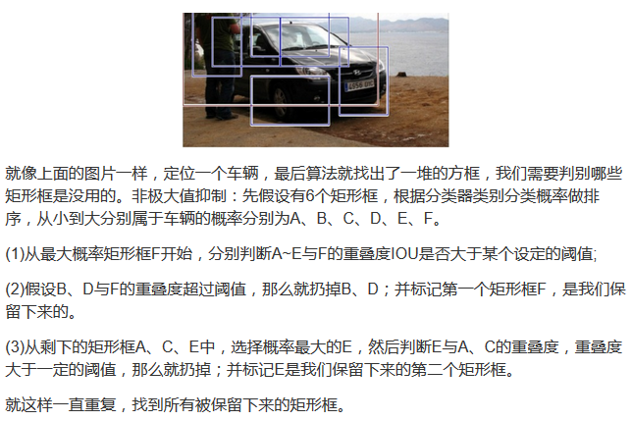
2. NMS:非极大值抑制
非极大值抑制主要目的是为了消除多余的框，找到最佳的物体检测的位置。保留极大值，隐含了什么条件？比如，框足够大且能完全包含检测目标。

Slide 5
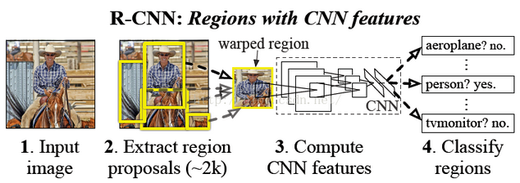
3. 总体思路
物体检测需要定位出物体的位置，相当于回归问题，求解一个包含物体的方框。
图片分类其实是逻辑回归，一般针对单目标检测。
输入一张图片，我们先定位出2000个物体候选框，然后采用CNN提取每个候选框中图片的特征向量，特征向量的维度为4096维，接着采用svm算法对各个候选框中的物体进行分类识别。
即：
1）找出候选框；
2）利用CNN提取特征向量；
3）利用SVM进行特征向量分类。具体的流程如下图片

Slide 6
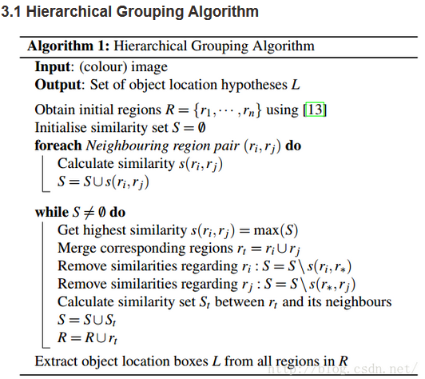
4. Selective Search
2012论文《Selective Search for object recognition 》
参考：http://blog.csdn.net/niaolianjiulin/article/details/52950797
在图像中，同一个物体在像素点尺度上具有一定的相似性，比如：
1）颜色值相似性 2）纹理相似性 3）尺度相似性等。
Selective Search利用了同一物体在像素点尺度范围的相似性，不断的去合并一些达到预设相似性阈值的相邻像素点，从而将可能属于同一物体的像素点合并，形成一个区域box。
考虑图像中物体的布局有一定的层次（hierarchical）关系，比如：勺子在碗里，碗在桌子上。算法实现上，从图中的小区域开始合并，类似于构造哈夫曼树一样，分层而上。

Slide 7
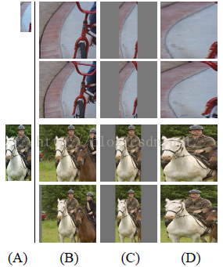
4. 图像放缩
搜出的候选框是矩形的，而且是大小各不相同。然而CNN对输入图片的大小是固定227*227的。
各向异性缩放
不管图片的长宽比例，管它是否扭曲，进行缩放就是了，全部缩放到CNN输入的大小227*227。
各向同性缩放
1）直接在原始图片中，把bounding box的边界进行扩展延伸成正方形，然后再进行裁剪；如果已经延伸到了原始图片的外边界，那么就用bounding box中的颜色均值填充，如下图(B)所示：
2）先把bounding box图片裁剪出来，然后用固定的背景颜色填充成正方形图片(背景颜色也是采用bounding box的像素颜色均值),如下图(C)所示：
同时，对第1、3行就是结合了padding=0,第2、4行结果图采用padding=16的结果。经过试验，采用各向异性缩放、padding=16的精度最高。
最后，利用IOU为2000个bounding box打标签，IoU大于0.5，候选框标注成物体类别，否则我们就把它当做背景类别。

Slide 8
5. CNN特征提取阶段
网络结构设计阶段
经过测试Alexnet精度为58.5%，VGG16精度为66%。VGG的特点是选择比较小的卷积核、选择较小的跨步，这个网络的精度高，不过计算量是Alexnet的7倍。
有监督预训练与fine-tuning
直接用Alexnet的网络，然后连参数也是直接采用它的参数，作为初始的参数值，然后再fine-tuning训练。假设要检测的物体类别有N类，那么CNN模型的最后一层为N+1个输出的神经元(加1，表示还有一个背景)，然后这一层直接采用参数随机初始化的方法，其它网络层的参数不变。
问题解答
1）不进行fine-tuning，类似于HOG、SIFT一样做特征提取，不针对特定的任务。结果发现p5的精度竟然跟f6、f7差不多，而且f6提取到的特征还比f7的精度略高；如果你进行fine-tuning，那么f7、f6的提取到的特征训练的svm分类器的精度就会飙涨。
2）CNN训练对bounding box的物体进行识别分类训练，是一个端到端的任务，在训练的时候最后一层softmax就是分类层，那么为什么要先用CNN做特征提取（提取fc7层数据），然后再把提取的特征用于训练svm分类器？

Slide 9
因为svm训练和cnn训练过程的正负样本定义方式各有不同，导致最后采用CNN softmax输出比采用svm精度还低
cnn在训练过程，对训练数据做了比较宽松的标注，比如一个bounding box可能只包含物体的一部分，那么我也把它标注为正样本，用于训练cnn；因为CNN容易过拟合，所以需要大量的训练数据，在CNN训练阶段我们是对Bounding box的位置限制条件限制的比较松(IOU只要大于0.5都被标注为正样本了)；
svm适用于少样本训练，所以对于训练样本数据的IOU要求比较严格，我们只有当bounding box把整个物体都包含进去了，我们才把它标注为物体类别，然后训练svm。

Slide 10
6. SVM训练、测试阶段
1）这是一个二分类问题，我么假设我们要检测车辆。我们知道只有当bounding box把整量车都包含在内，那才叫正样本；如果bounding box 没有包含到车辆，那么我们就可以把它当做负样本。
2）我们的检测窗口只有部分包好物体，那该怎么定义正负样本呢？作者测试了IOU阈值各种方案数值0,0.1,0.2,0.3,0.4,0.5。最后发现，如果选择IOU阈值为0.3效果最好（选择为0精度下降了4个百分点，选择0.5精度下降了5个百分点）,即当重叠度小于0.3的时候，我们就把它标注为负样本。
3）一旦CNN f7层特征被提取出来，那么我们将为每个物体训练一个svm分类器。当我们用CNN提取2000个候选框，可以得到2000*4096这样的特征向量矩阵，然后我们只需要把这样的一个矩阵与svm权值矩阵4096*N点乘(N为分类类别数目，因为我们训练的N个svm，每个svm包含了4096个W)，就可以得到结果了。

Slide 11
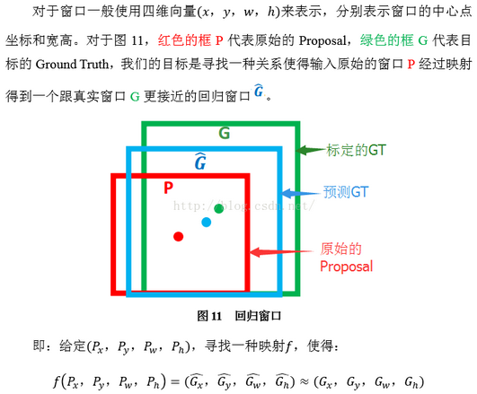
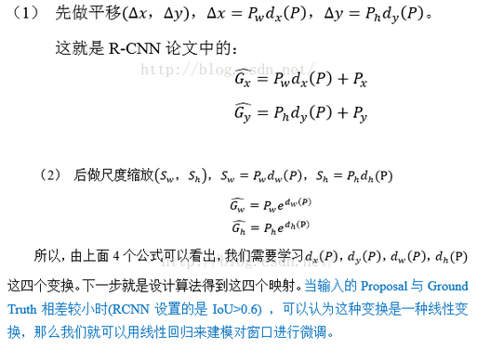
7. Bounding box regression

Slide 12
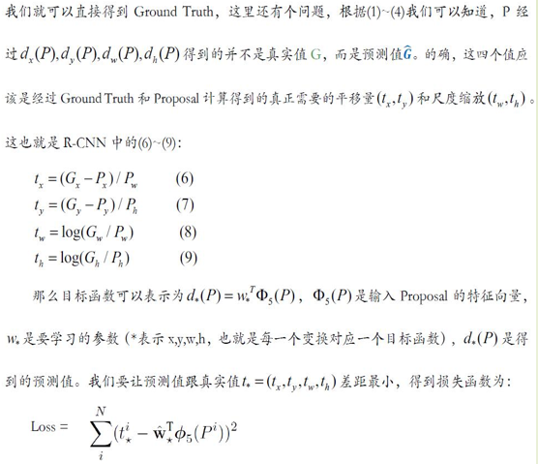
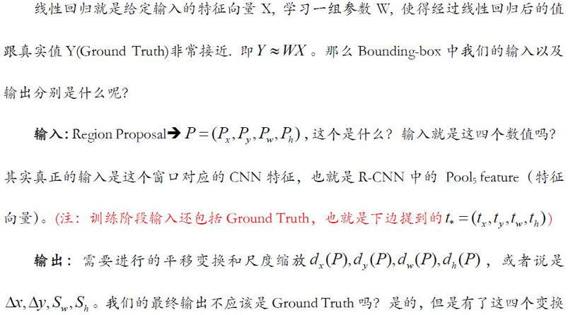
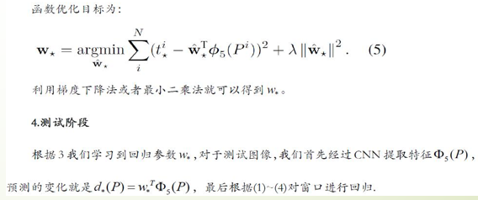

Slide 13
Paper2
ECCV2014 SPPNet
Spatial Pyramid Pooling in Deep Convolutional Networks for Visual Recognition
MicroSoft : 何凯明

Slide 14
1. 池化方法总结
1. 一般池化（General Pooling）
1）平均池化：计算图像区域的平均值作为该区域池化后的值。
2）最大池化：选图像区域的最大值作为该区域池化后的值。
2. 重叠池化（OverlappingPooling）
1）相邻池化窗口之间会有重叠区域，此时sizeX>stride
2）使用了重叠池化，其他的设置都不变的情况下， top-1和top-5 的错误率分别减少了0.4% 和0.3%

Slide 15
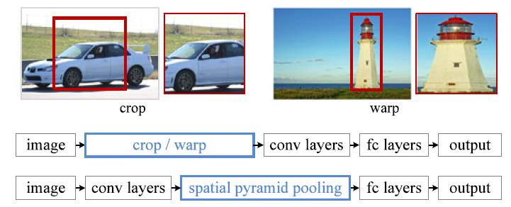
2. RCNN痛点
RCNN将每个候选框放缩到固定的尺寸（224*224），然后逐框提取CNN特征：
速度瓶颈：重复为每个region proposal提取特征是极其费时的，Selective Search对于每幅图片产生2K左右个region proposal，也就是意味着一幅图片需要经过2K次的完整的CNN计算得到最终的结果。
性能瓶颈：对于所有的region proposal放缩到固定的尺寸会导致我们不期望看到的几何形变，而且由于速度瓶颈的存在，不可能采用多尺度或者是大量的数据增强去训练模型。

Slide 16
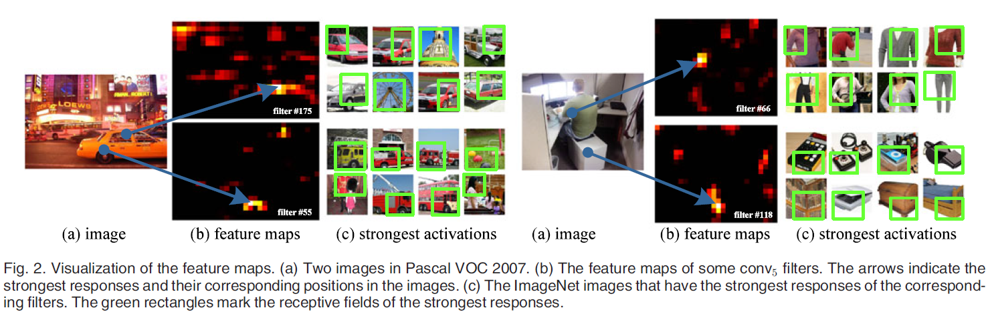
3. 卷积层特征图
SPPNet通过可视化Conv5层特征，发现卷积特征其实保存了空间位置信息（数学推理中更容易发现这点），并且每一个卷积核负责提取不同的特征。
C图175、55卷积核的特征，其中175负责提取窗口特征，55负责提取圆形的类似于车轮的特征。我们可以通过传统的方法聚集这些特征，例如词袋模型或是空间金字塔的方法。

Slide 17
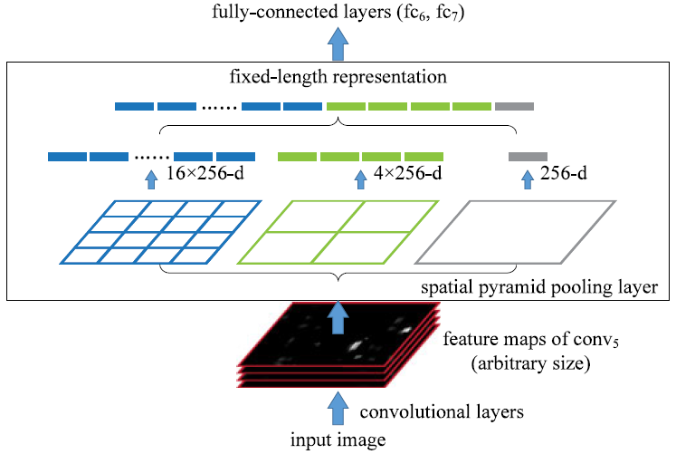
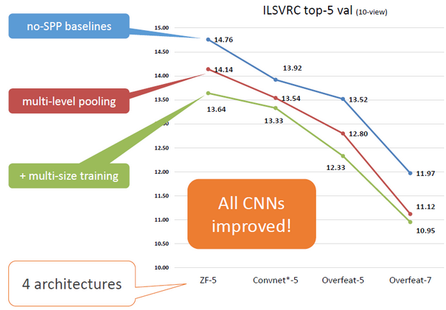
4. Spatital Pyramid Pooling
固定长度的约束仅限于全连接层
利用不同大小的刻度windows size=n，对一张图片进行了划分n*n块
第一张图片,我们把一张完整的图片，分成了16个块，也就是每个块的大小就是(w/4,h/4);
第二张图片，划分了4个块，每个块的大小就是(w/2,h/2);
第三张图片，把一整张图片作为了一个块，也就是块的大小为(w,h)
16+4+1=21种不同的切割方式，分别在每一个区域取最大池化，那么就可以得到21组特征
输出（16+4+1）*256的特征，16+4+1表示空间盒的数量（Spatial bins），256则表示卷积核的数量

Slide 18
5. SPP-net：带有spp层的网络
1、首先，选择性搜索，对待检测的图片搜索出2000个候选窗口，与R-CNN一样。
2、特征提取阶段。
把整张待检测的图片输入CNN中，进行一次性特征提取，得到feature maps，然后在feature maps中找到各个候选框的区域，再对各个候选框采用金字塔空间池化，提取出固定长度的特征向量。
R-CNN输入的是每个候选框，然后在进入CNN，因为SPP-Net只需要一次对整张图片进行特征提取，而R-CNN就相当于遍历一个CNN两千次，效率提升显
3、采用SVM算法进行特征向量分类识别，和R-CNN一样。
那么，如何在feature maps中找到原始图片中候选框的对应区域？
Mapping a Window to Feature Maps
假设(x’,y’)表示特征图上的坐标点，坐标点(x,y)表示原输入图片上的点，那么它们之间有如下转换关系： (x,y)=(S*x’,S*y’) 其中，S的就是CNN中所有的strides的乘积。比如paper所用的ZF-5： S=2*2*2*2=16 而对于Overfeat-5/7就是S=12

Slide 19
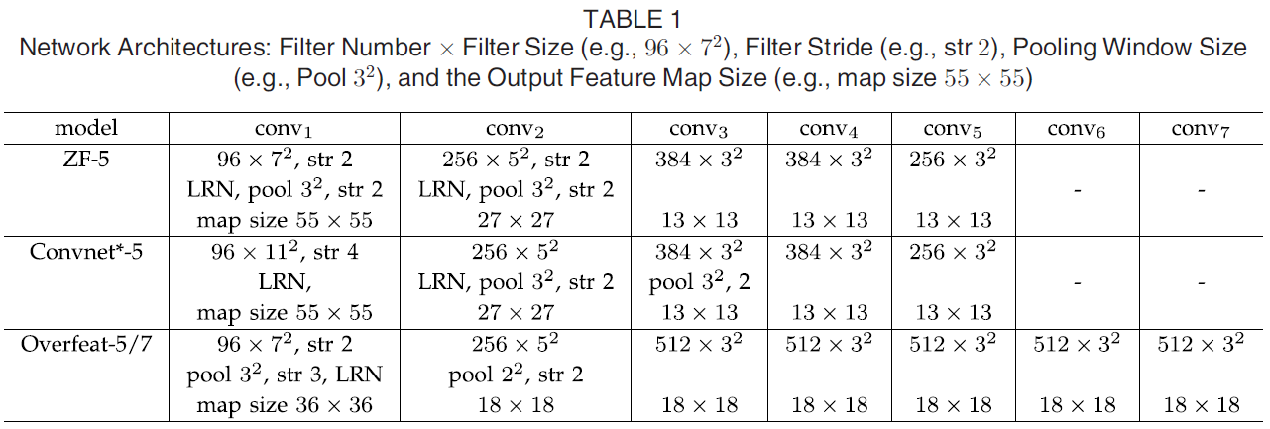
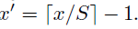
注意 ： Strides包含了池化、卷积的stride 反过来，我们希望通过(x,y)坐标求解(x’,y’)，那么计算公式如下：
因此，输入原图片检测到的windows，可得到每个矩形候选框的四个角点，然后我们再根据公式：
Left、Top:
Right、Bottom：

Slide 20
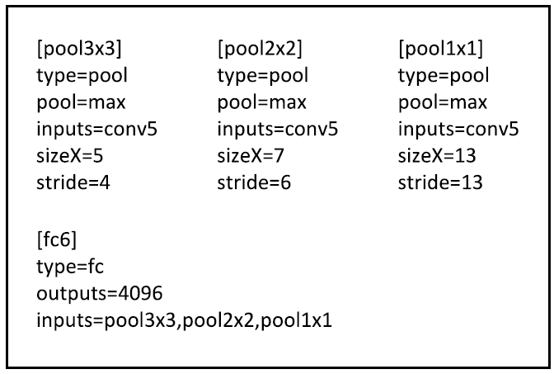
6. Pooling层动态步长设计
对于不同的图像要得到相同大小的pooling，就需要根据图像的大小动态的计算池化窗口的大小和步长。
假设conv5输出的大小为a*a，需要得到n*n大小的池化结果，可以让窗口大小sizeX为a/n ，步长为 a/n 。
以conv5输出的大小为13*13为例 :
如果conv5输出的大小为14*14，[pool1*1]的sizeX=stride=14，[pool2*2]的sizeX=stride=7; [pool4*4]的sizeX=5，stride=4，导致最后一列和最后一行特征没有被池化操作计算在内。
SPP其实就是一种多个scale的pooling，可以获取图像中的多尺度信息；在CNN中加入SPP后，可以让CNN处理任意大小的输入，这让模型变得更加的flexible。
应用到R-CNN,速度提升20-60倍

Slide 21
Paper 2 : Fast R-CNN
Ross Girshick
Microsoft Research
http://blog.csdn.net/u011534057/article/details/51241831

Slide 22
Paper 1 : Fast R-CNN
1、R-CNN的缺点
2、SPP-Net的缺点
1）训练时要经过多个阶段。
先提取proposals特征并微调ConvNet，再用线性SVM拟合proposal特征，替代softmax充当目标检测器，
然后进行bounding box回归.
2）训练时间和空间开销大。
要从每一张图像上提取大量proposal，还要从每个proposal中提取特征，并存到磁盘中。
3）测试时间开销大。
同样是要从每个测试图像上提取大量proposal，再从每个proposal中提取特征来进行检测过程， 47s / image 很慢。
SPP已有一定的速度提升，它在ConvNet的最后一个卷积层才提取proposal，
但是依然有不足之处。
和R-CNN一样，它的训练要经过多个阶段，特征也要存在磁盘中。
另外，SPP中的微调只更新spp层后面的全连接层，对很深的网络这样肯定是不行的。
在微调阶段，谈及SPP-net只能更新FC层,这是因为卷积特征是线下计算的,从而无法再
微调阶段反向传播误差。
而在fast-RCNN中则是通过image-centric sampling提高了卷积层特征抽取的速度，
从而保证了梯度可以通过SPP层（即ROI pooling层）反向传播。

Slide 23
2、Fast-Rcnn改进
Fast-Rcnn 改进：
1.比R-CNN更高的检测质量（mAP）； 2. 把多个任务的损失函数写到一起，实现单级的训练过程； 3. 在训练时可更新所有的层； 4. 不需要在磁盘中存储特征。 解决方式:
训练的时候，pipeline是隔离的，先提proposal，然后CNN提取特征，之后用SVM分类器，最后再做bbox regression。FRCN实现了end-to-end的joint training(提proposal阶段除外)。
2.训练时间和空间开销大。
RCNN中ROI-centric的运算开销大，所以FRCN用了image-centric的训练方式来通过卷积的share特性来降低运算开销； RCNN提取特征给SVM训练时候需要中间要大量的磁盘空间存放特征，FRCN去掉了SVM这一步，所有的特征都暂存在显存中，就不需要额外的磁盘空间了。
3.测试时间开销大。
依然是因为ROI-centric的原因(whole image as input->ss region映射)，这点SPP-Net已经改进，然后FRCN进一步通过single scale(pooling->spp just for one scale) testing和SVD(降维)分解全连接来提速。

Slide 24
3、Bounding-box regression

Slide 26
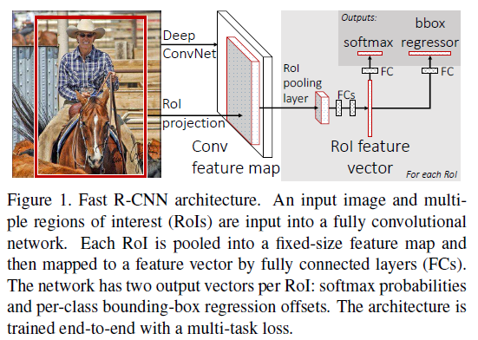
4、Fast-Rcnn框架
1.用selective search在一张图片中生成约2000个object proposal，即RoI。
2.整图输入FCN得到特征图，对每个scale的每个ROI，在特征图中crop出对应的patch。并用Rol pooling layer来统一到一样的尺度（对于AlexNet是6x6）。
3.继续经过两个全连接层（FC）得到特征向量share到branch的各自的FC层，得到两个输出向量：第一个是分类，使用softmax，第二个是每一类的bounding box回归。
对比回来SPP-Net，可以看出FRCN大致就是一个joint training版本的SPP-Net，改进如下： 1.改进了SPP-Net在实现上无法同时tuning在SPP layer两边的卷积层和全连接层。只能更新fc层的原因,按照论文所描述:
the root cause is that back-propagation through the SPPlayer is highly inefficient when each training sample (i.e.RoI) comes from a different image, which is exactly how R-CNN and SPPnet networks are trained. The inefficiency stems from the fact that each RoI may have a very large receptive field, often spanning the entire input image. Since the forward pass must process the entire receptive field, the training inputs are large (often the entire image).
2.SPP-Net后面的需要将第二层FC的特征放到硬盘上训练SVM，之后再额外训练bbox regressor。

Slide 27
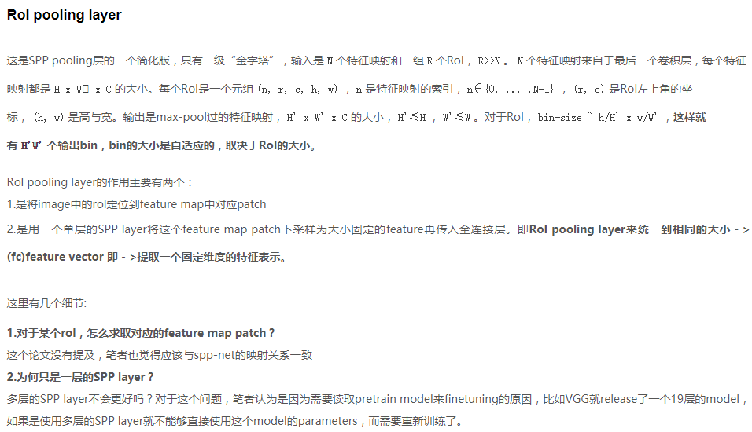
5. RoI pooling layer

Slide 28
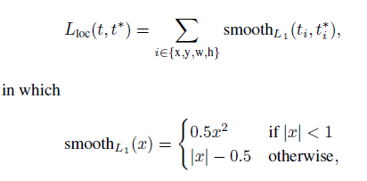
6. Multi-task loss
两个输出层:
一个对每个RoI输出离散概率分布： P=(P0，……..,PK)
一个输出bounding box回归的位移： k表示类别的索引，前两个参数是指相对于object proposal尺度不变的平移，后两个参数是指对数空间中相对于object proposal的高与宽。把这两个输出的损失写到一起：
k*是真实类别，式中第一项是分类损失，第二项是定位损失，L由R个输出取均值而来。
对于分类loss，是一个N+1路的softmax输出，其中的N是类别个数，1是背景。为何不用SVM做分类器了？在5.4作者讨论了softmax效果比SVM好，因为它引入了类间竞争。。
对于回归loss，是一个4xN路输出的regressor，也就是说对于每个类别都会训练一个单独的regressor的意思，比较有意思的是，这里regressor的loss不是L2的，而是一个平滑的L1，形式如下：
作者这样设置的目的是想让loss对于离群点更加鲁棒，控制梯度的量级使得训练时不容易跑飞。最后在5.1的讨论中，作者说明了Multitask loss是有助于网络的performance的。

Slide 29
7. Tricks
Mini-batch sampling 在微调时，每个SGD的mini-batch是随机找两个图片，R为128，因此每个图上取样64个RoI。从object proposal中选25%的RoI，就是和ground-truth交叠至少为0.5的。剩下的作为背景。
分层数据 在调优训练时，每一个mini-batch中首先加入N张完整图片，而后加入从N张图片中选取的R个候选框。这R个候选框可以复用N张图片前5个阶段的网络特征。实际选择N=2， R=128－>每一个mini-batch中首先加入2张完整图片，而后加入从2张图片中选取的128个候选框。这128个候选框可以复用2张图片前5个阶段的网络特征。
训练数据构成 N张完整图片以50%概率水平翻转。 R个候选框的构成方式如下：
类别 比例 方式 前景 25% 与某个真值重叠在[0.5,1]的候选框 背景 75% 与真值重叠的最大值在[0.1,0.5)的候选框
Scale invariance
1)brute force （single scale）： 直接将image设置为某种scale，直接输入网络训练，期望网络自己适应这个scale。
2)image pyramids （multi scale）： 生成一个图像金字塔，在multi-scale训练时，对于要用的RoI，在金字塔上找到一个最接近227x227的尺寸，然后用这个尺寸训练网络。
2非常耗时，而且性能提高也不大，大约只有%1，所以这篇论文在实现中还是用了1。

Slide 30
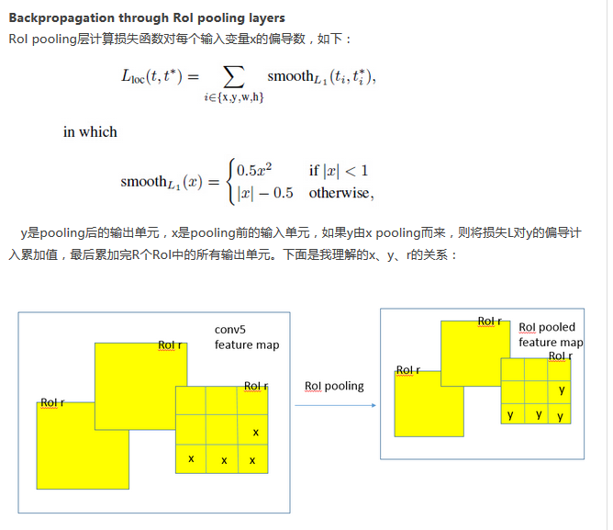

Slide 31
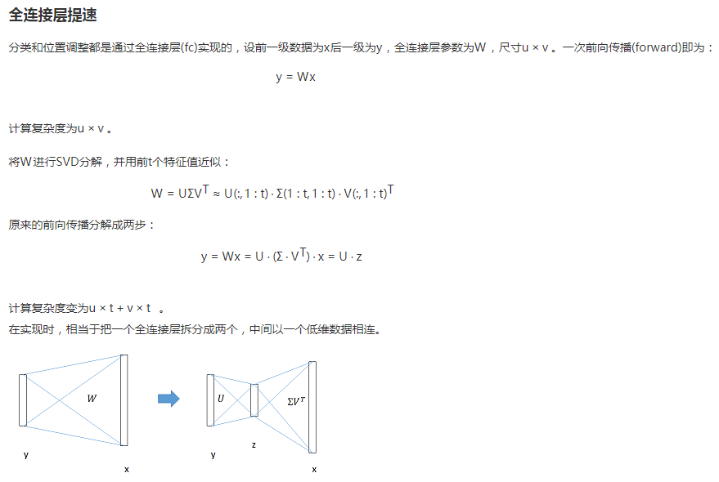
9. SVD分解
在分类中，计算全连接层比卷积层快，而在检测中由于一个图中要提取2000个RoI，所以大部分时间都用在计算全连接层了。文中采用奇异值分解的方法来减少计算fc层的时间。具体来说，作者对全连接层的矩阵做了一个SVD分解，mAP几乎不怎么降（0.3%），但速度提速30%。

Slide 32
Paper 3
Faster R-CNN
网络结构参数推理：http://blog.csdn.net/Seven_year_Promise/article/details/60954553
Shaoqing Ren, Kaiming He, Ross Girshick, and Jian Sun

Slide 33
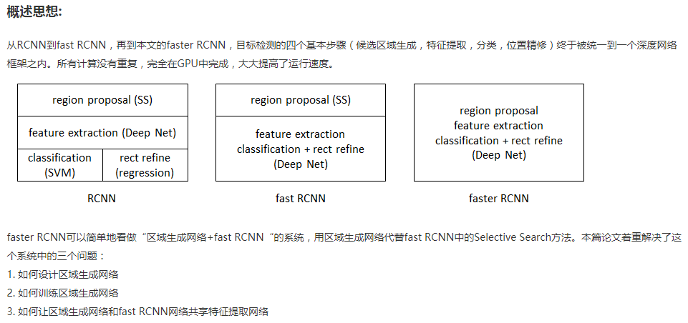
1. 概述思想
论文翻译 ： http://blog.csdn.net/u011534057/article/details/51259812

Slide 34
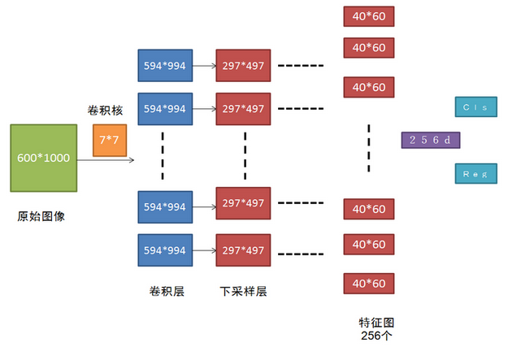
2. Region Proposal Network(RPN)
RPN的核心思想是使用卷积神经网络直接产生region proposal，使用的方法本质上就是滑动窗口。RPN网络结构图如上所示（ZF模型:256维），假设给定600*1000的输入图像，经过卷积操作得到最后一层的卷积feature map（大小约为40*60），最后一层卷积层共有256个feature map。

Slide 35
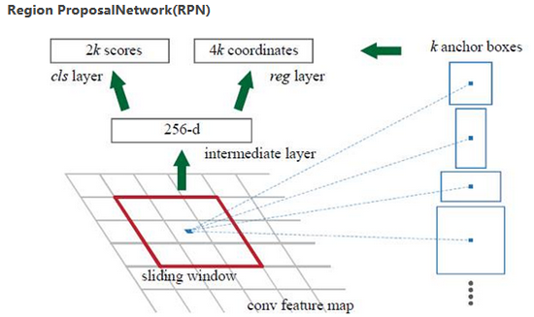
使用3*3的卷积核（滑动窗口）与特征图进行卷积，可获得一个256维的特征向量。因为这个3*3的区域上，每一个特征图上得到一个个1维向量，256个特性图即可得到256维特征向量。
3*3滑窗中心点位置，对应预测输入图像3种尺度（128,256,512），3种长宽比（1:1,1:2,2:1）的region proposal，这种映射的机制称为anchor，产生了k=9个anchor。即每个3*3区域可以产生9个region proposal。所以对于这个40*60的feature map，总共有约20000(40*60*9)个region proposal。
再接入到两个全连接层，cls layer包含2个元素，用于判别目标和非目标的估计概率，reg layer包含4个坐标元素（x,y,w,h），用于确定目标位置。cls：正样本，与真实区域重叠大于0.7，负样本，与真实区域重叠小于0.3。reg：返回区域位置。
最后根据region proposal得分高低，选取前300个region proposal，作为Fast R-CNN的输入进行目标检测。

Slide 36
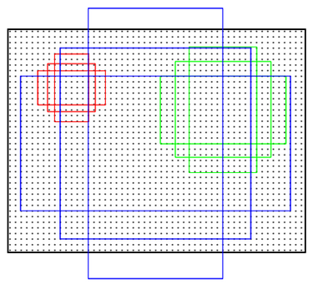
4. 候选区域（anchor）
特征可以看做一个尺度51*39的256通道图像，对于该图像的每一个位置，考虑9个可能的候选窗口：三种面积{1282,2562,5122}× 三种比例{1:1,1:2,2:1}。这些候选窗口称为anchors。 下图示出51*39个anchor中心，以及9种anchor示例。
首先按照尺度和长宽比生成9种anchor,这9个anchor的意思是conv5 feature map 3x3的滑窗对应原图区域的大小.这9个anchor对于任意输入的图像都是一样的，所以只需要计算一次. 既然大小对应关系有了，下一步就是中心点对应关系。
(2)对于每张输入图像，根据图像大小计算conv5 3x3滑窗对应原图的中心点. 有了中心点对应关系和大小对应关系，映射就显而易见了

Slide 37
5. RPN训练
样本： 考察训练集中的每张图像： a. 对每个标定的真值候选区域，与其重叠比例最大的anchor记为前景样本 ； b. 对a)剩余的anchor，如果其与某个标定重叠比例大于0.7，记为前景样本；如果其与任意一个标定的重叠比例都小于0.3，记为背景样本 ； c. 对a),b)剩余的anchor，弃去不用； d. 跨越图像边界的anchor弃去不用；
2) 代价函数： 同时最小化两种代价： a. 分类误差 b. 前景样本的窗口位置偏差
3) 超参数：重点内容 原始特征提取网络使用ImageNet的分类样本初始化，其余新增层随机初始化。每个mini-batch包含从一张图像中提取的256个anchor，前景背景样本1:1。前60K迭代，学习率0.001，后20K迭代，学习率0.0001。 momentum设置为0.9，weight decay设置为0.0005。
4）训练4步阶段：（共享特征）
使用在ImageNet上预训练的模型初始化RPN网络参数，微调RPN网络；
使用(1)中RPN网络提取region proposal训练Fast R-CNN网络，也用ImageNet上预训练的模型初始化该网络参数；（现在看来两个网络相对独立）；
使用(2)的Fast R-CNN网络重新初始化RPN, 固定卷积层进行微调，微调RPN网络；
固定(2)中Fast R-CNN的卷积层，使用(3)中RPN提取的region proposal对Fast R-CNN网络进行微调；

Slide 38
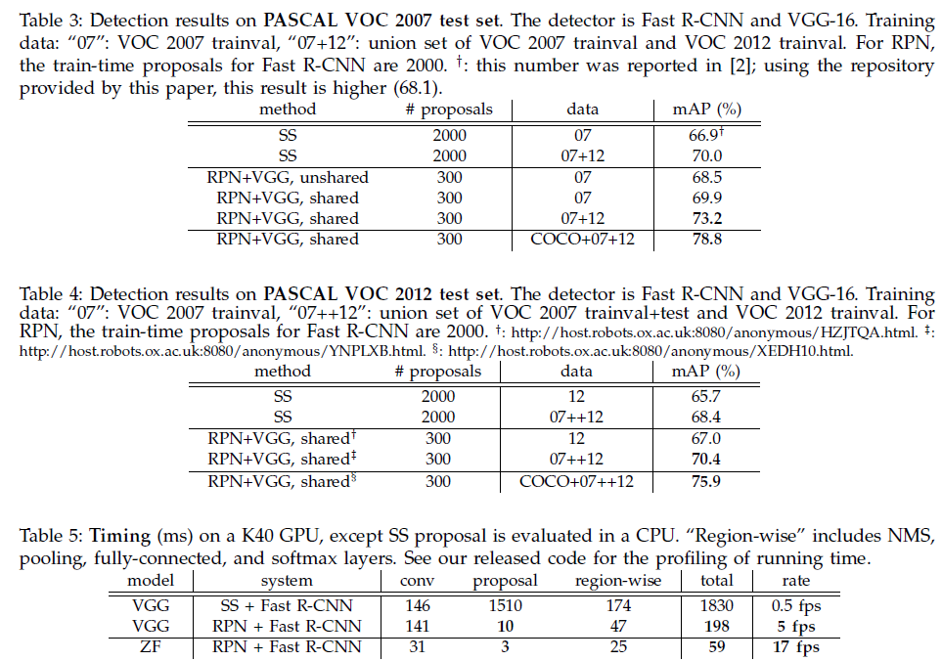

Slide 39
Paper 4
CVPR 2016
You Only Look Once: Unified, Real-Time Object Detection
论文与tf源码解析：https://zhuanlan.zhihu.com/shanren7
Joseph Redmon, Santosh Divvala, Ross Girshick, Ali Farhadi

Slide 40
（1）R-CNN系列 ：
生成潜在的bounding boxes，比如：selective search、RPN
采用分类器,如svm, 识别这些bounding boxes区域，并回归bbox坐标。
NMS等post-processing来去除重复bounding boxes来进行优化。
（2）YOLO：
单个卷积神经网络来预测多个bounding boxes坐标和类别概率
只需一眼（you only look once，YOLO）即可检测目标类别和位置。
（3）YOLO优缺点：
简单快。基础版YOLO在Titan X GPU上45帧/s； 快速版YOLO150帧/s。实现实时检测。100x faster than Fast R-CNN。
全图信息预测,背景预测的假阳性最优。滑动窗口方法和region proposal-based仅用部分图信息，Fast R-CNN会错误的将背景中的斑块检测为目标，原因在于Fast R-CNN在检测中无法看到全局图像，而YOLO背景预测错误率低一半。

Slide 41
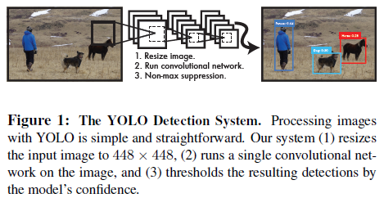
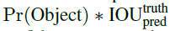
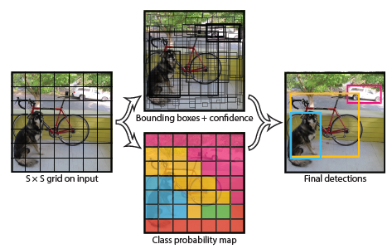
1. YOLO的实现方法
将一幅图像分成SxS个网格(grid cell)，如果某个object的中心落在这个网格中，则这个网格就负责预测这个object
每个网格要预测B个bounding box，每个bounding box除了要回归自身的位置之外，还要附带预测一个confidence值，代表了所预测的box中含有object的置信度和这个box预测的有多准两重信息，其值是这样计算的：
其中，有object落在一个grid cell里，第一项取1，否则取0。 第二项是预测的bounding box和实际的groundtruth之间的IoU值。
每个bounding box要预测(x, y, w, h)和confidence共5个值，每个网格还要预测一个类别信息，记为C类则SxS个网格，每个网格要预测B个bounding box还要预测C个categories。输出就是S x S x (5*B+C)的一个tensor。 注意：class信息是针对每个网格的，confidence信息是针对每个bounding box的。
在PASCAL VOC中，图像输入为448x448，取S=7，B=2，一共有20个类别(C=20)。则输出就是7x7x30的一个tensor。 整个网络结构如下图所示：
100x faster than Fast R-CNN

Slide 42
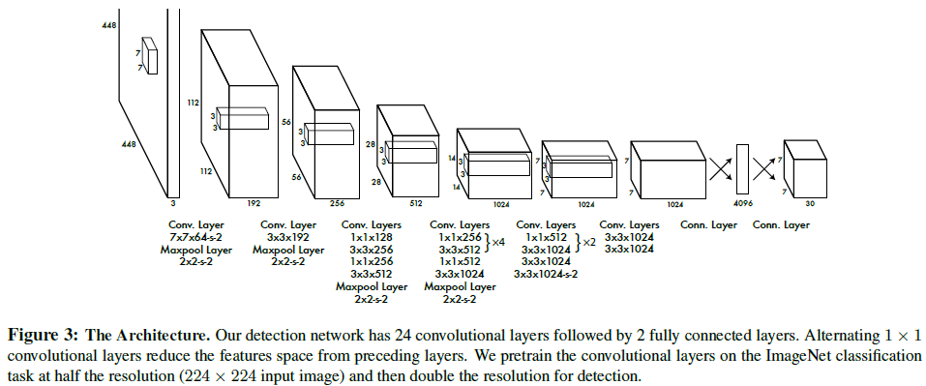
输出是对7*7网格的预测，每个网格预测20类的概率和坐标
训练：ImageNet 1000-class 数据集来预训练前20层卷积，训练一周；加入了4个卷积层和两层全连接层，转化为检测网络；顶层采用linear activation，其它层使用 leaky rectified linear。在PASCAL VOC2007/2012数据集训练135轮，batch size为64.保持0.01速率到75轮；然后在后30轮中，下降到0.001；最后30轮，学习速率为0.0001.
在test的时候，每个网格预测的class信息和bounding box预测的confidence信息相乘，就得到每个bounding box的class-specific confidence score:
等式左边第一项就是每个网格预测的类别信息，第二三项就是每个bounding box预测的confidence。这个乘积即encode了预测的box属于某一类的概率，也有该box准确度的信息。
得到每个box的class-specific confidence score以后，设置阈值，滤掉得分低的boxes，对保留的boxes进行NMS处理，就得到最终的检测结果。

Slide 43
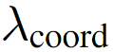
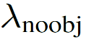
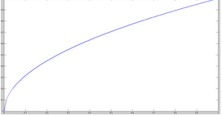
3. YOLO的实现细节
每个grid有30维，这30维中，8维是回归box的坐标，2维是box的confidence，还有20维是类别。 其中坐标的x,y用对应网格的offset归一化到0-1之间，w,h用图像的width和height归一化到0-1之间。
在实现中，最主要的就是怎么设计损失函数？全部采用了sum-squared error loss有一下问题： 第一，8维的localization error和20维的classification error同等重要显然是不合理的； 第二，如果一个网格中没有object（一幅图中这种网格很多），那么就会将这些网格中的box的confidence push到0，相比于较少的有object的网格，这种做法是overpowering的，这会导致网络不稳定甚至发散。
1）更重视8维的坐标预测，给这些损失前面赋予更大的loss weight, 记为 在pascal VOC训练中取5。
2）object的box的confidence loss，赋予小的loss weight，记为 在pascal VOC训练中取0.5。
3）有object的box的confidence loss和类别的loss的loss weight正常取1。
对不同大小的box预测中，相比于大box预测偏一点，小box预测偏一点肯定更不能被忍受的。而sum-square error loss中对同样的偏移loss是一样。
1）将box的width和height取平方根代替原本的height和width。
2）小box的横轴值较小，发生偏移时，反应到y轴上相比大box要大。
一个网格预测多个box，希望的是每个box predictor专门负责预测某个object。具体做法：看当前预测的多个box与ground truth box的IoU哪个大，就负责哪个。这种做法称作box predictor的specialization。

Slide 44
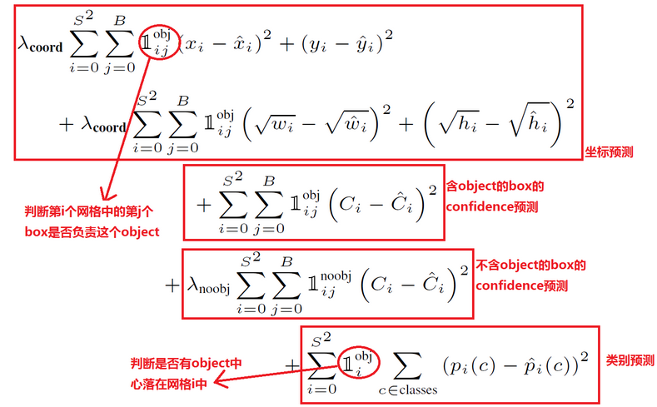
4. 损失函数设计
只有当某个网格中有object的时候才对classification error进行惩罚。
只有当某个box predictor对某个ground truth box负责的时候，才会对box的coordinate error进行惩罚，而对哪个ground truth box负责就看其预测值和ground truth box的IoU是不是在那个cell的所有box中最大。
其他细节，例如使用激活函数使用leak RELU，模型用ImageNet预训练等等，

Slide 45
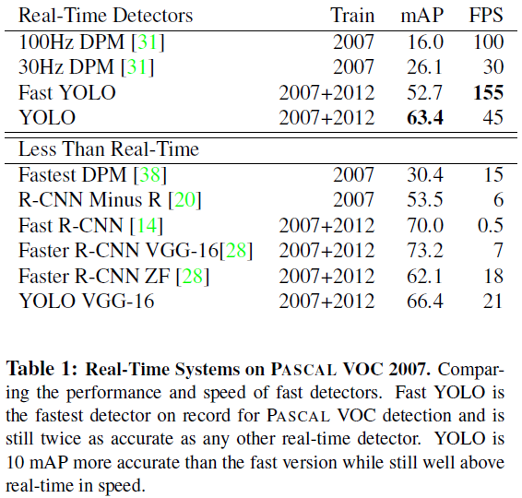
5. YOLO优缺点
解决了目前基于DL检测中一个大痛点，就是速度问题。 其增强版本GPU中能跑45fps，简化版本155fps。
如果两个物体出现在同一个cell中，模型只能预测一个物体，YOLO对相互靠的很近的物体，还有很小的群体 检测效果不好，这是因为一个网格中只预测了两个框，并且只属于一类。
对测试图像中，同一类物体出现的新的不常见的长宽比和其他情况时，泛化能力偏弱。
由于损失函数的问题，定位误差是影响检测效果的主要原因。尤其是大小物体的处理上，还有待加强。

Slide 46
Paper 5
YOLO9000: Better, Faster, Stronger
参考 ： http://blog.csdn.net/hysteric314/article/details/53909408

Slide 47
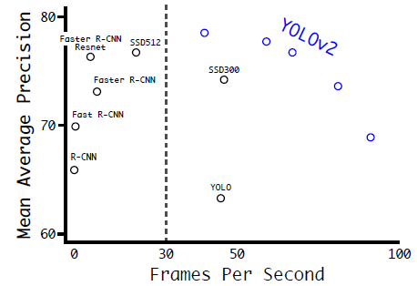
1. 主要贡献
(40 ,78.6)
YOLO v2 ：代表着目前业界最先进物体检测的水平，它的速度要快过其他检测系统（FasterR-CNN，ResNet，SSD），使用者可以在它的速度与精确度之间进行权衡。
YOLO9000 ：这一网络结构可以实时地检测超过9000种物体分类，这归功于它使用了WordTree，通过WordTree来混合检测数据集与识别数据集之中的数据。
新的联合训练算法（ Joint Training Algorithm ）:
使用这种联合训练技术同时在ImageNet和COCO数据集上进行训练。YOLO9000进一步缩小了检测数据集与识别数据集之间的代沟
VOC 2007

Slide 48
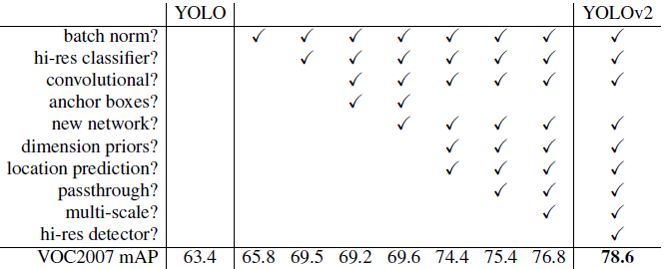
2. 基于YOLO的改进
(1) Batch Normalization
BN可以提高模型收敛速度，减少过拟合。在所有卷积层应用了BN，结果提升了2%。同时，BN的应用，去除了dropout，而不会过拟合.
(2) High Resolution Classifier
目前业界标准的检测方法，都要先把分类器（classiﬁer）放在ImageNet上进行预训练。从Alexnet开始，大多数的分类器都运行在小于256*256的图片上。而现在YOLO从224*224增加到了448*448. 为了适应新的分辨率，YOLO v2的分类网络以448*448的分辨率先在ImageNet上进行Fine Tune 10个epochs，还需要调优用于检测的Resulting Network。最终通过使用高分辨率，mAP提升了4%。
(3)Convolutional With Anchor Boxes
YOLO用FN预测bounding boxes，Fast R-CNN采用人工选择的bounding boxes。Faster R-CNN中的 region proposal network仅采用卷积层来预测固定的boxes（anchor boxes）的偏移和置信度。
去除了YOLO的全连接层，采用固定框（anchor boxes）来预测bounding boxes。首先，去除了一个pooling层来提高卷积层输出分辨率。然后，修改网络输入尺寸, 由448×448改为416，使特征图只有一个中心。物品（特别是大的物品）更有可能出现在图像中心。YOLO的卷积层下采样率为32，因此输入尺寸变为416,输出尺寸为13×13。
采用anchor boxes，提升了精确度。YOLO每张图片预测98个boxes，但是采用anchor boxes，每张图片可以预测超过1000个boxes。YOLO模型精确度为69.5mAP，recall为81%；采用anchor boxes方法后，结果为69.2mAP，recall为88%。

Slide 49
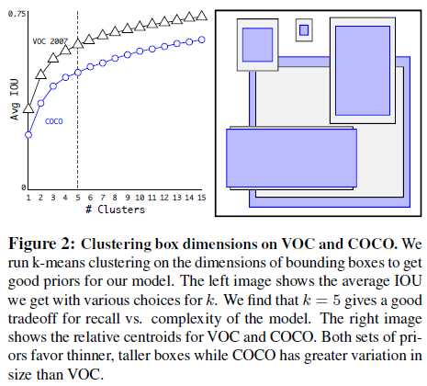
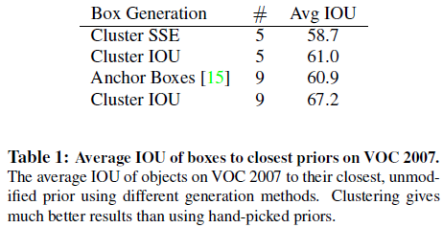
(4) Dimension Clusters
在YOLO模型上采用anchor boxes有两个关键。
第一，the box dimensions are hand picked。模型可以学会适应boxes，如果人工选择更好的boxes，可以让模型更加容易学习。我们在训练集采用K-means聚类方法来自动选择最佳的初始boxes的。
在model复杂性与high recall之间权衡之后，选择聚类分类数K=5。

Slide 50
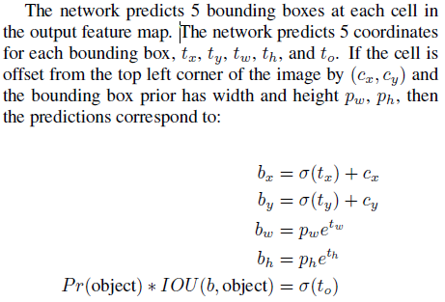
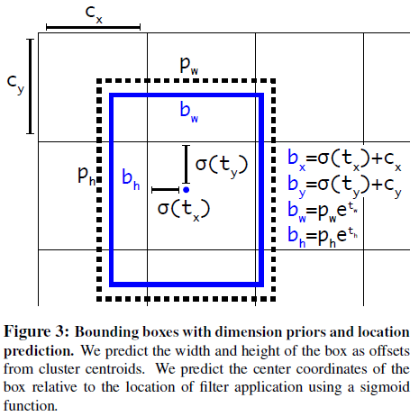
（5）Direct location prediction
第二，Anchor Box的方法，会让model变得不稳定，尤其是在最开始的几次迭代的时候。大多数不稳定因素产生自预测Box的（x,y）。
YOLO 不会预测偏移量，而是预测bbox与YOLO中的grid cell的相对坐标，这就让Ground Truth的值介于0到1之间。而为了让网络的结果能落在这一范围内，网络使用一个 Logistic Activation来对于网络预测结果进行限制，让结果介于0到1之间。
网络在每一个网格单元中预测出5个Bounding Boxes，每个Bounding Boxes有五个坐标值tx，ty，tw，th，t0，他们的关系见下图（Figure3）。假设一个网格单元对于图片左上角的偏移量是cx，cy，Bounding Boxes Prior的宽度和高度是pw，ph，那么预测的结果如图：
因为使用了限制让数值变得参数化，也让网络更容易学习、更稳定。
采用聚类方法选择boxes维度和直接预测bounding boxes中心位置提高YOLO将近5%准确率。

Slide 51
（6）Fine-Grained Features
YOLO V2的Feature Map大小为13*13 （V1 为7*7），这种细粒度的特征对定位小物体的位置可能很有好处。
Faster F-CNN、SSD都使用不同尺寸的Feature Map来取得不同范围的分辨率，而YOLO采取了不同但类似的方法。
YOLO加上了一个Passthrough Layer来取得之前的某个26*26分辨率的层的特征。Passthrough layer能够把高分辨率特征与低分辨率特征联系在一起，联系起来的方法是把相邻的特征堆积在不同的Channel之中，类似与Resnet的Identity Mapping，从而把26*26*512变成13*13*2048。
YOLO中的检测器位于扩展后（expanded ）的Feature Map的上方，所以他能取得细粒度的特征信息，这提升了YOLO 1%的性能。

Slide 52
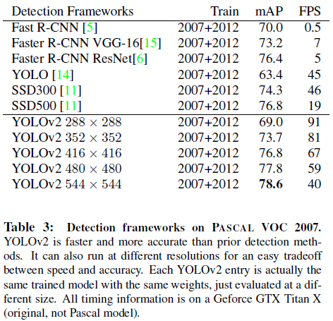
（7）Multi-Scale Training
最初的YOLO V2输入尺寸为448×448，加入anchor boxes后，输入尺寸为416×416。模型只包含卷积层和pooling 层，因此可以随时改变输入尺寸
训练时，每隔几轮便改变模型输入尺寸，以使模型对不同尺寸图像具有鲁棒性。每个10batches，模型随机选择一种新的输入图像尺寸（320,352,...608，32的倍数，因为模型下采样因子为32），改变模型输入尺寸，继续训练。
该训练规则强迫模型取适应不同的输入分辨率。模型对于小尺寸的输入处理速度更快，因此YOLOv2可以按照需求调节速度和准确率。在低分辨率情况下（288×288），YOLOv2可以在保持和Fast R-CNN持平的准确率的情况下，处理速度可以达到90FPS。在高分辨率情况下，YOLOv2在VOC2007数据集上准确率可以达到state of the art（78.6mAP）

Slide 53
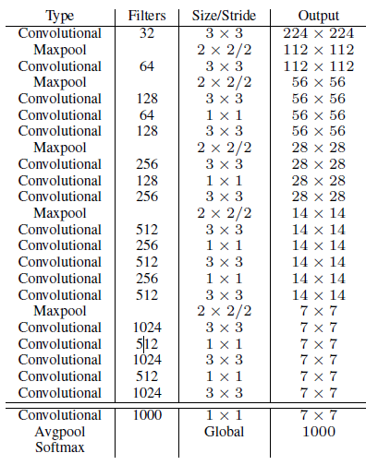
3. Faster
YOLO使用的是类似Googlelent架构，比VGG-16快，计算量小，YOLO完成一次前向过程只用8.52 billion 运算，而VGG-16要30.69billion，但是YOLO精度稍低于VGG-16。
（1）Draknet19
YOLO v2使用3*3filter，每次Pooling之后都增加一倍Channels的数量。YOLO v2使用全局平均Pooling，使用Batch Normilazation来让训练更稳定，加速收敛，使model规范化。 最终的model–Darknet19，有19个卷积层和5个maxpooling层，处理一张图片只需要5.58 billion次运算，在ImageNet上达到72.9%top-1精确度，91.2%top-5精确度。
（2）Training for classiﬁcation
网络训练在 ImageNet 1000类分类数据集，160epochs，随机梯度下降，初始学习率为0.1， polynomial rate decay with a power of 4, weight decay of 0.0005 and momentum of 0.9 。训练期间使用标准的数据扩大方法：随机裁剪、旋转、变换颜色（hue）、变换饱和度（saturation）， 变换曝光度（exposure shifts）。
在训练时，把整个网络在更大的448*448分辨率上Fine Turnning 10个 epoches，初始学习率设置为0.001，这种网络达到达到76.5%top-1精确度，93.3%top-5精确度。
（3）Training for detection
去掉最后一个卷积层，加上三个1024*3*3卷积层，紧接着一个1*1卷积层， with the number of outputs we need for detection。
对于VOC数据，网络预测出每个网格单元预测五个BBoxes，每个BBoxes预测5个坐标和20类，一共125个Filters，增加了Passthough层来获取前面层的细粒度信息，网络训练了160epoches，初始学习率0.001，dividing it by 10 at 60 and 90 epochs，a weight decay of 0.0005 and momentum of 0.9，数据扩大方法相同，对COCO与VOC数据集的训练对策相同。
DarkNet-19 ：YOLOv2的基础模型

Slide 54
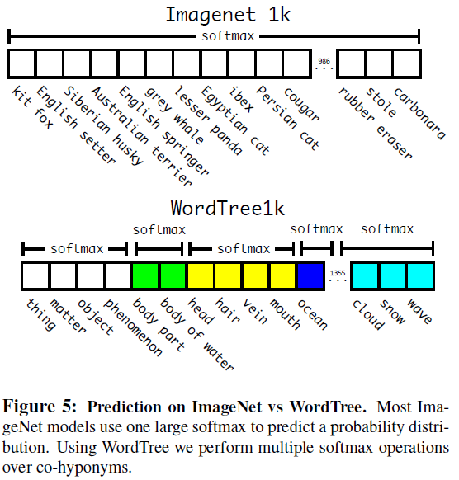
4. Stronger ： Joint Training Algorithm
训练时，当网络遇到检测数据集的图片与标记信息，用完整的YOLO v2 loss功能反向传播；遇到分类数据集的图片和分类标记信息，只用整个结构中分类部分的loss功能反向传播。
检测数据集只有粗粒度的标记信息，像猫、狗之类，分类数据集的标签信息则更细粒度，比如狗类就包括哈士奇、牛头梗、金毛狗。 softmax意味着分类的类别之间要互相独立的，因而不能盲目地混合数据集训练。
（1）Hierarchical classification
WordNet的结构是一个直接图表（directed graph），而不是树型结构。因为语言是复杂的，狗既属于‘犬科’又属于‘家畜’ ，而‘犬科’和‘家畜’两类在wordnet中则是同义词，所以不能用树形结构。
建立一个分层树。首先，在WordNet找到ImagenNet中出现的名词及其到达
根节点（physical object）的路径。WordNet中，大多数同义词只有一个路径，
把这条路径中的词全部都加到分层树中；接着，迭代地检查剩下的名词，并尽
可能少的把他们添加到分层树上，添加的原则是取最短路径加入到树中。
为了计算某一结点的绝对概率，只需要对这一结点到根节点的整条路径的所有概率进行相乘。
最终，一张图片是多标记的，标记之间不需要相互独立。之前的ImageNet分类是使用一个大softmax进行1000的分类。而现在，WordTree只需要对同一概念下的同义词进行softmax分类。相同的训练参数，这种分层结构的Darknet19达到71.9%top-1精度和90.4%top-5精确度，精度只有微小的下降。
好处：输入狗的照片，但不知道是哪种种类的狗，那么就高置信度预测是狗，而其他狗的种类的同义词如哈士奇、牛头梗、金毛等这些则低置信度。

Slide 55
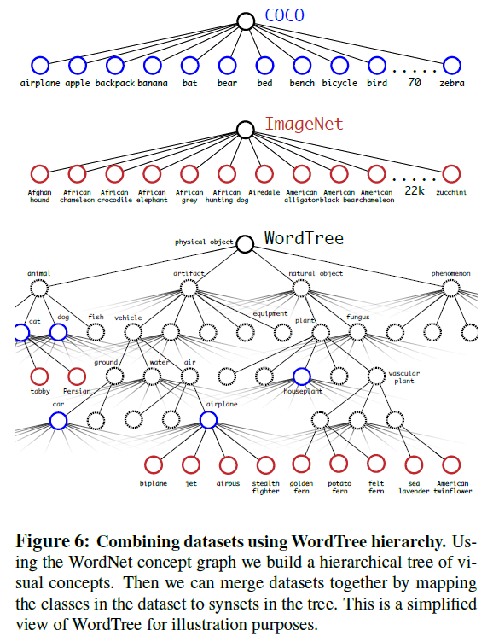
（2）Datasets combination with wordtree
用WordTree 把数据集合中的类别映射到分层树中的同义词上。
（3）Joint classification and detection
训练一个Extremely Large Scale检测器，采用WordTree混合了COCO检测数据集与ImageNet中的Top9000类，混合后的数据集对应的WordTree有9418个类。为平衡一下两个数据集之间的数据量，通过过采样（oversampling）COCO数据集中的数据，使COCO数据集与ImageNet数据集之间的数据量比例达到1：4。
YOLO9000的训练基于YOLO v2的构架，但是使用3priors而不是5来限制输出的大小。当网络遇到检测数据集中的图片时则正常地反方向传播，当遇到分类数据集图片的时候，只使用分类的loss功能进行反向传播。
YOLO9000使用COCO检测数据集学习检测图片中的物体的位置，使用ImageNet分类数据集学习如何从大量的类别中进行分类。
ImageNet Detection Task评估，YOLO9000取得19.7mAP。 在未学习过的156个分类数据上进行测试，mAP达到16.0。 YOLO9000的mAP比DPM高，还能检测9000个物体类别，并保证实时运行。

Slide 56
Paper 6
ECCV 2016
SSD: Single Shot Multi-Box Detector
参考：http://blog.csdn.net/u010167269/article/details/52563573
Wei Liu, Dragomir Anguelov, Dumitru Erhan

Slide 57
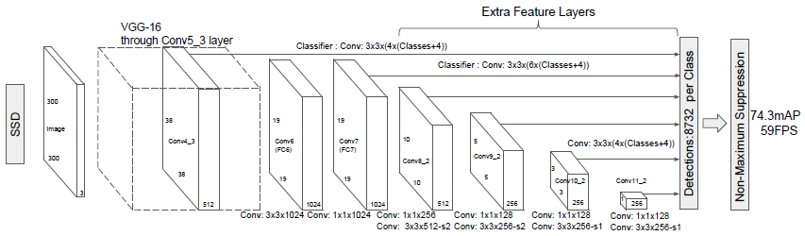
1. 网络框架
38*38*4+19*19*6+10*10*6+5*5*6+3*3*4+1*1*4=8732
SSD网络包括
主干：VGG16架构 + 将FC6、FC7改为3*3*1024和1*1*1024的卷积层 + 4个卷积层 （每层1*1与3*3交替）
EFL : 5个Conv_layer的feature map分别用两个3*3的卷积核进行卷积
1)一个输出分类用的confidence，每个default box（6/4个）生成21个confidence(VOC)卷积核6*（20+1）=126个 ；
2)一个输出回归用的localization，每个default box生成4个坐标值（x，y，w，h）,共6*4=24个卷积核.
3)5个Conv_layer的feature map还经过priorBox层生成default box坐标，并行三个分支。
Loss:将三个分支的各自6个输出层先flatten（32*19*19*24变成32*8664,bs=32）再concat之后，传递给最终的loss层
SSD 方法完全取消了 proposals generation、pixel resampling 或者 feature resampling 这些阶段。SSD算法是一种直接预测bounding box的坐标和类别的object detection算法，产生一系列固定大小(fixed-size)的bounding boxes，之后，进行Non-maximum suppression得到最终的 predictions。
对于300*300的输入，SSD可以在VOC2007 test上有74.3%的mAP，速度是59 FPS(Nvidia Titan X);
对于512*512的输入, SSD可以有76.9%的mAP。
相比之下Faster RCNN是73.2%的mAP和7FPS，YOLO是63.4%的mAP和45FPS。即便对于分辨率较低的输入也能取得较高的准确率。得益于去掉了bounding box proposal以及后续的pixel或feature的resampling步骤。

Slide 58
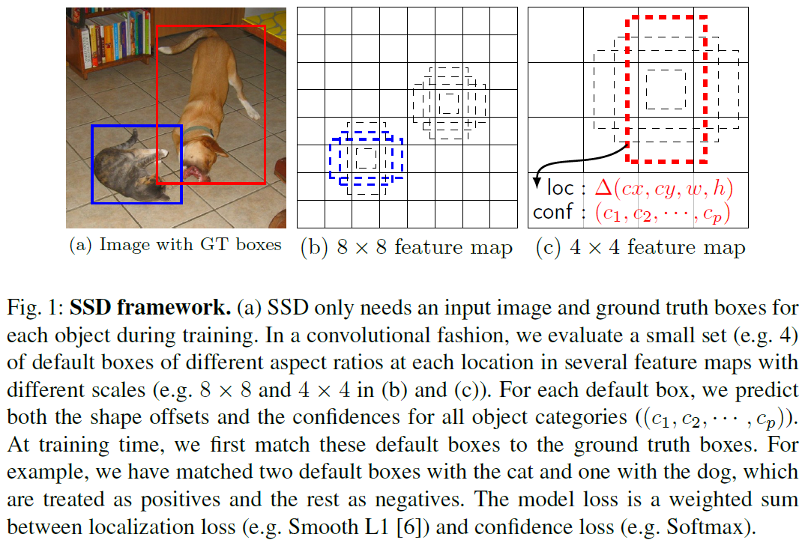
2. default box 和 feature map cell
feature map cell： 就是将 feature map 切分成 8×8 或者 4×4 之后的一个个格子；
default box： 就是每一个格子上，一系列固定大小的 box，即图中虚线所形成的一系列 boxes。
default box 很类似于 Faster R-CNN 中的 Anchor boxes，本文中的 Anchor boxes 用在了不同分辨率的 feature maps 。

Slide 59
3. 辅助的网络结构
Multi-scale feature maps for detection
卷积层size逐层递减，可获取多尺度下的特征图用于检测。
Convolutional predictors for detection 每一个添加的特征层（或者在基础网络结构中的特征层），可以用一系列 convolutional filters去产生一系列固定大小的 predictions。对于一个大小为 m×n，具有 p 通道的特征层，使用convolutional filters 3×3×p 的 kernels。产生的 predictions，那么就是归属类别的一个得分，要么就是相对于 default box coordinate 的 shape offsets。 在每一个 m×n 的特征图位置上，使用上面的 3×3 的 kernel，会产生一个输出值。bounding box offset值是输出的 default box 与此时 feature map location 之间的相对距离（YOLO 架构则是用一个全连接层来代替这里的卷积层）。
Default boxes and aspect ratios 每一个default box相对于与其对应的feature map cell的位置是固定的。在每一个 feature map cell中，我们要predict得到的box与default box之间的offsets以及每一个box中包含物体的score（每一个类别概率都要计算出）。 因此，对于一个给定位置上的 k 个boxes中的每一个box，我们需要计算出c个类，每一个类的 score，还有这个 box 相对于 它的默认 box 的 4 个偏移值（offsets），如 Fig. 1 。于是，在 feature map 中的每一个 feature map cell上，就需要有(c+4)×k个filters。对于一张 m×n 大小的 feature map，即会产生 (c+4)×k×m×n 个输出结果。

Slide 60
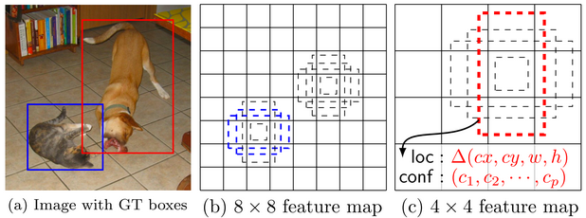
4. Matching strategy
SSD 输出的是事先定义好的，一系列固定大小的 default boxes, ground truth需要赋予到这些boxes。如下图，狗狗的 ground truth 是红色的bounding boxes，进行label标注的时候要将红色的 ground truth box赋予图（c）中一系列固定输出的boxes中的一个.
像这样定义的 ground truth boxes 不止在本文中用到。在 YOLO 中，在 Faster R-CNN 中的 region proposal 阶段，以及在 Multi-Box 中，都用到了。
一开始，用 Multi-Box 中的 best jaccard overlap 来匹配每一个 ground-truth box 与 default box，这保证每一个 ground-truth box 与唯一的一个 default box 对应起来。之后, 又将 default box 与任何的 ground-truth box 配对，只要两者之间的 jaccard overlap 大于一个阈值，这里本文的阈值为 0.5即可。
当这种将训练图像中的 ground truth 与固定输出的 boxes 对应之后，就可以 end-to-end 的进行 loss function 的计算以及 back-propagation 的计算更新了。

Slide 61
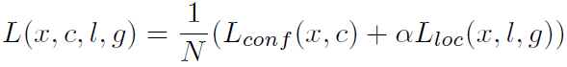

5. Training objective
SSD 训练的目标函数（training objective）源自于 Multi-Box 的目标函数，但是本文将其拓展，使其可以处理多个目标类别。用 $x_{ij}^{p}$=1 表示第i个default box 与类别p的第j个ground-truth box 相匹配，否则若不匹配的话，则 $x_{ij}^{p}$=0。
必有 $\sum_{i}{x_{ij}^{p}}$≥1，意味着对于 第 j 个 ground truth box，有可能有多个 default box 与其相匹配。
总的目标损失函数(objective loss function)就由localization loss（loc）与 confidence loss（conf）的加权求和：
其中：
1）N与 ground truth box 相匹配的 default boxes 个数;
2）loc是 Fast R-CNN中Smooth L1 Loss，用在 predict box（l） 与 ground truth box（g）参数，（即中心坐标位置，width、height）中，回归 bounding boxes 的中心位置，以及 width、height
3）confidence loss（conf） 是 Softmax Loss，输入为每一类的置信度 c
4）权重项 α，设置为 1

Slide 62

6. Choosing scales and aspect ratios for default boxes
多数CNN 网络在越深的层，feature map 的尺寸（size）会越来越小。不仅是为了减少计算与内存的需求，而且最后提取的 feature map 就会有某种程度上的平移与尺度不变性
处理不同尺度的物体，overfeat、spp将图像转换成不同的尺度，将这些图像独立的通过 CNN 网络处理，再将这些不同尺度的图像结果进行综合。
如果使用同一个网络中的、不同层上的 feature maps，也可以达到相同的效果，同时在所有物体尺度中共享参数。比如FCN、ParNet等，因为越底层的 layers，保留的图像细节越多。
因此，本文同时使用lower feature maps、upper feature maps 来 predict detections。比如Fig1中8×8 的feature map，以及 4×4 的 feature map。
SSD结构中，default boxes 不必要与每一层layer 的 receptive fields 对应。本文的设计中，feature map 中特定的位置，来负责图像中特定的区域，以及物体特定的尺寸。假如我们用 m 个 feature maps 来做 predictions，每一个 feature map 中 default box 的尺寸大小计算如下：
smin 取值 0.2，smax 取值 0.95，意味着最低层的尺度是 0.2，最高层的尺度是 0.95，再用不同 aspect ratio {1,2,3,12,13}的 default boxes。

Slide 63


Slide 64

7. Hard negative mining & Data augmentation
生成一系列的 predictions 之后，符合 ground truth box 的 predictions boxes远少于不符合 ground truth boxes ，造成negative boxes、positive boxes 之间的不均衡。训练时难以收敛
本文采取，先将每一个物体位置上对应 predictions（default boxes）是 negative 的 boxes 进行排序，按照 default boxes 的 confidence 的大小。选择最高的几个，保证最后 negatives、positives 的比例在 3:1。这样的比例可以更快的优化，训练也更稳定。

Slide 65


Slide 66
Paper 6
CVPR 16
R-FCN: Object Detection via Region-based Fully Convolutional Networks
—— 升级版faster-RCNN
Jifeng Dai : Microsoft Research
Yi Li∗ : Tsinghua University
Kaiming He : Microsoft Research
Jian Sun: Microsoft Research
翻译参考 ：http://blog.csdn.net/u011534057/article/details/52733823

Slide 67
1. Intruction
物体分类要求平移不变性越大越好 (图像中物体的移动不用区分)，而物体检测要求有平移变化。图像分类网络的卷积层越深，则该网络对平移越不敏感
在网络的卷积层间插入 RoI 池化层。这种具体到区域的操作在不同区域间跑时不再有平移不变性。然而，该设计因引入相当数目的按区域操作层 (region-wise layers) 而牺牲了训练和测试效率。
我们为物体检测推出了基于区域的全卷积网络 (R-FCN)，采用全卷积网络结构作为 FCN，为给 FCN 引入平移变化，用专门的卷积层构建位置敏感分数地图 (position-sensitive score maps)。每个空间敏感地图编码感兴趣区域的相对空间位置信息。 在FCN上面增加1个位置敏感 RoI 池化层来监管这些分数地图。
R-FCN是在Faster R-CNN的框架上进行改造，第一，把base的VGG16换成了ResNet，第二，把Fast R-CNN换成了先用卷积做prediction，再进行ROI pooling。由于ROI pooling会丢失位置信息，故在pooling前加入位置信息，即指定不同score map是负责检测目标的不同位置。pooling后把不同位置得到的score map进行组合就能复现原来的位置信息

Slide 68

2. R-FCN的结构
region proposal
FC Architecture
region classification
categories or background
(1) Faster : 2.5-20倍
R-FCN做的是将regional proposal后面的Conv基本转移到Shared Conv部分, 比起faster RCNN，进一步延长Shared Conv，缩小非共享部分，减少Conv计算量。
(2) Better : 3% + 的提升
ROI pooling会丢失位置信息，故在pooling前加入位置敏感信息，即指定不同score map是负责检测目标的不同位置。pooling后把不同位置得到的score map进行组合就能复现原来的位置信息 。

Slide 69


3. 基于RCNN的改进
分类需要特征具有平移不变性，检测则要求对目标的平移做出准确响应。SPP，Faster R-CNN类的方法在ROI pooling前都是卷积，是具备平移不变性的，但一旦插入ROI pooling之后，后面的网络结构就不再具备平移不变性了。因此，本文想提出来的position sensitive score map这个概念是能把目标的位置信息融合进ROI pooling。
对于region-based的检测方法，以Faster R-CNN为例，实际上是分成了几个subnetwork：
1）SubNet1用来在整张图上做比较耗时的conv，这些操作与region无关，是计算共享的。
2）SubNet2是用来产生候选的bounding box（如RPN），
3）SubNet3用来分类或进一步对box进行regression（如Fast RCNN）
subnetwork和region是有关系的，必须每个region单独跑网络，衔接在这个subnetwork和前两个subnetwork中间的就是ROI pooling。
我们希望，耗时的卷积都尽量移到前面共享的subnetwork上。因此，和Faster RCNN中用的ResNet（前91层共享，插入ROI pooling，后10层不共享）策略不同，本文把所有的101层都放在了前面共享的subnetwork。最后用来prediction的卷积只有1层，大大减少了计算量。
Fast-Rcnn
Faster-Rcnn

Slide 70


4. 实现方法
Backbone architecture: ResNet 101—去掉原始ResNet101的最后一层全连接层，保留前100层，再接一个1*1*1024的全卷积层（100层输出是2048，为了降维1024，再引入了一个1*1的卷积层）。
k^2(C+1)的conv : ResNet101的输出是W*H*1024，用K^2(C+1)个1024*1*1的卷积核去卷积即可得到K^2(C+1)个大小为W*H的position sensitive的score map。这步的卷积操作就是在做prediction。k = 3，表示把一个ROI划分成3*3，对应的9个位置分别是：上左（左上角），上中，上右，中左，中中，中右，下左，下中，下右（右下角），如图Figuire 3。
k^2(C+1)个feature map的物理意义: 共有k*k = 9个颜色，每个颜色的立体块（W*H*(C+1)表示的是不同位置存在目标的概率值。共有k^2*(C+1)个feature map。每个feature map，z(i,j,c)是第i+k(j-1)个立体块上的第c个map（1<= i,j <=3）。(i,j)决定了9种位置的某一种位置，假设为左上角位置（i=j=1），c决定了哪一类，假设为person类。在z(i,j,c)这个feature map上的某一个像素的位置是（x,y），像素值是value，则value表示的是原图对应的(x,y)这个位置上可能是人（c=‘person’）且是人的左上部位（i=j=1）的概率值。

Slide 71


ROI pooling: 就是faster RCNN中的ROI pooling，也就是一层的SPP结构。主要用来将不同大小的ROI对应的feature map映射成同样维度的特征，思路是不论对多大的ROI，规定在上面画一个n*n 个bin的网格，每个网格里的所有像素值做一个pooling（平均），这样不论图像多大，pooling后的ROI特征维度都是n*n。注意一点ROI pooling是每个feature map单独做，不是多个channel一起的。
ROI pooling的输入和输出：ROI pooling操作的输入（对于C+1个类）是k^2*(C+1)*W' *H'（W'和H'是ROI的宽度和高度）的score map上某ROI对应的那个立体块，且该立体块组成一个新的k^2*(C+1)*W' *H'的立体块：每个颜色的立体块（C+1）都只抠出对应位置的一个bin，把这k*k个bin组成新的立体块，大小为（C+1）*W'*H'。例如，下图中的第一块黄色只取左上角的bin，最后一块淡蓝色只取右下角的bin。所有的bin重新组合后就变成了类似右图的那个薄的立体块（图中的这个是池化后的输出，即每个面上的每个bin上已经是一个像素。池化前这个bin对应的是一个区域，是多个像素）。ROI pooling的输出为为一个（C+1）*k*k的立体块，如下图中的右图。
vote投票：k*k个bin直接进行求和（每个类单独做）得到每一类的score，并进行softmax得到每类的最终得分，并用于计算损失
损失函数：和faster RCNN类似，由分类loss和回归loss组成，分类用交叉熵损失（log loss），回归用L1-smooth损失:

Slide 72
5. PASCAL VOC Result
训练VOC 07 trainval 和 VOC 12 trainval，测试VOC 07 test
1)R-FCN比Faster RCNN好,测试速度更快（约2.5-20倍多）
2)结合 MS COCO 训练后，R-FCN 仅需多尺度训练 mAP 就能到 82%，而暂时最强检测器，除了多尺度训练，还要迭代盒回归和上下文才比 R-FCN 多 2.0% 和 1.8%；而且，即使不带 MS COCO 训练，没有上述附加的”+++”工作，R-FCN 也比暂时最强检测器的 mAP 还要至少高 3%。而且，R-FCN 快得多。
3)深度为50~101时mAP会增加，到152层时饱和。
4)RPN 即使用选择搜索和边缘盒 (Edge Boxes) 也有 77% 以上的 mAP。
5)R-FCN在数据集 VOC07和VOC12上的 mAP 分别为 83.6% 和 82%，测试时每张图像耗时 170ms。

Slide 73

1. VOC2012检测排行榜：http://host.robots.ox.ac.uk:8080/leaderboard/displaylb.php?challengeid=11&compid=4
6fps
22fps
2. voc2007 89.8%最高
PVANET: Deep but Lightweight Neural Networks for Real-time Object Detection
PVANet: Lightweight Deep Neural Networks for Real-time Object Detection

Slide 74
Paper 7
Apr2017
Mask R-CNN
Kaiming He
Georgia Gkioxari
Piotr Doll´ar
Ross Girshick

Slide 75
1. 简介
用于目标实例分割 的框架（ Object instance segmentation ），能够有效地检测图像中的目标，同时还能为每个实例生成一个高质量的 分割掩码（ segmentation mask）。即：目标实例分割可以看做由 object detection 和 semantic segmentation 组成。
Mask R-CNN 是在Faster R-CNN上的扩展—-在其已有的用于边框识别的分支上添加一个并行的用于预测目标掩码的分支。
训练简单。仅比Faster R-CNN多一点计算开销，5fps。
易于泛化到其他任务。比如估计人类姿态。
实验：实例分割、边界框目标检测和人物关键点检测。
没使用fine-tuning的情况下，Mask R-CNN的表现超越了在每个任务上已有的所有single-modle entries。

Slide 76

2. 网络结构
主干部分提取特征图
第一个分支是原始的Faster R-CNN结构，用于对候选bounding box进行分类和bbox坐标回归。
第二个分支对每个ROI区域预测分割mask, 它的结构实质上是一个小的FCN。
两个分支是平行/并行的，在Mask R-CNN中，Faster R-CNN的CNN特征顶部添加了一个完全卷积网络（Fully Convolutional Network），用来生成掩码（分割输出）。特别注意网络的掩码输出是怎么与Faster R-CNN网络的对象分类器和边界框回归网络实现并行的。

Slide 77

3. Mask-RCNN与Faster RCNN

Slide 78




4. RoI-Align
在最初的Faster R-CNN网络结构中， RoIPool所选择的特征图谱区域与原始图像的区域略微不对齐。由于图像分割需要像素级特异性，与边框确定过程不同，这自然就导致了不准确。比如：
原始图像中的每个像素对应于特征图谱中的25/128个像素。要从原始图像中选择15像素，我们就在特征图谱中选择15*(25/128)=2.93个像素。
CNN
在RoIPool中，我们会舍弃小数点后的部分，只选择2个像素，导致轻微的错位。然而，在RoIAlign中，我们避免了这样的舍弃。相反，我们使用双线性插值来精确地得到这2.93像素中的信息。这样子在很大程度上避免了RoIPool方法造成的像素错位。
比如8 * 7的数据原先使用ROI Pooling时要pooling到7 * 7，会有misalignment。当使用ROIAlign后，先双线性插值到14 * 14，再pooling到7 * 7

Slide 79

4. Training Details
主干网络使用的是50层的深度残差网络ResNet50
代码：https://github.com/CharlesShang/FastMaskRCNN
Feature Pyramid Network (FPN)

Slide 80



5. Result

